Slide 1

Období vzniku: duben 2012 | 62_inovace_OV.8.28
Autor: Vladimír Tesařík | Člověk a společnost, výchova k občanství, poštovní poukázka

Slide 2
Anotace:
Žáci se naučí správně vyplňovat složenku – poštovní poukázku tak, aby dokázali v reálném světě svých znalostí běžně využívat.

Slide 3
I když je stále modernějším způsobem platba kreditní kartou či převod peněz bezhotovostním způsobem po internetu, patří poštovní poukázka stále mezi nejrozšířenější způsoby, jak zaplatit za zboží, poslat někomu peníze, zaplatit účet, atd. Proto bychom měli umět takovou složenku bezchybně vyplnit.

Slide 4
Jaký typ složenky vůbec vybrat se dozvíme na stránkách České pošty http://www.ceskaposta.cz/cz/sluzby/penezni-sluzby/cr/postovni-poukazka-a-id254/
Zde si představíme ty nejpoužívanější a poukážeme rovněž na jejich význam.

Slide 5
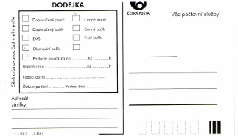
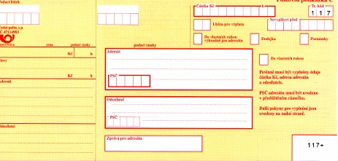
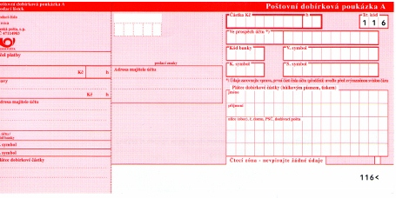
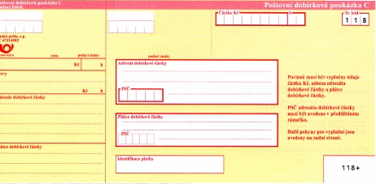
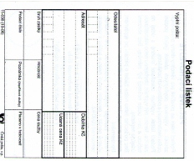
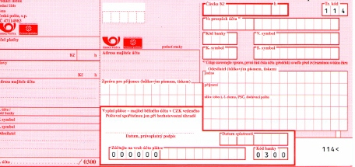
Tohle jsou nejběžnější a nejpoužívanější složenky, se kterými se můžeš na poště setkat.
5
1
2
6
3
4
úkol

Slide 6
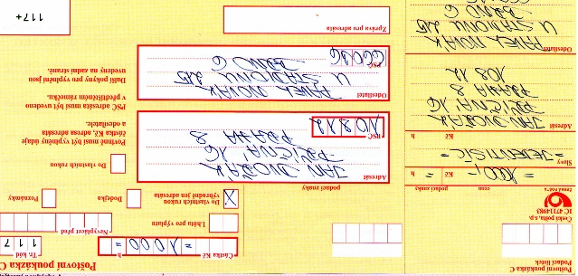
Tato složenka slouží k tomu, když chceš poslat někomu peníze. Ten, komu jej posíláš, najde ve své schránce jinou složenku, na které bude napsána částka, kterou mu posíláš a on s ní půjde na poštu a dostane peníze (musí se prokázat občanským průkazem).
Zde posílá pan Novák panu Dvořákovi 1000,- korun.
Zpět na všechny složenky

Slide 7
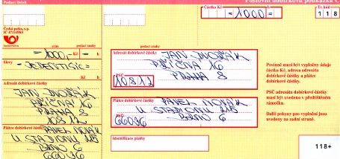
Tahle složenka slouží k tomu, když posíláš někomu balík a on jej chce zaplatit až při převzetí. Ve schránce najde složenku a hlášení o balíku na poště. Musí jít na poštu se složenkou, prokázat se občankou a zaplatit. Poté mu na poště dají balík.
Pan Novák posílá panu Dvořákovi balík v hodnotě 1000,- korun.
Zpět na všechny složenky

Slide 8
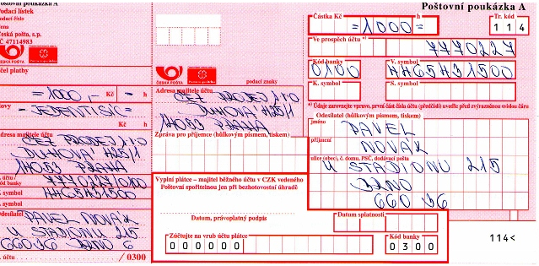
Tahle složenka slouží k tomu, když posíláš peníze osobě, nebo firmě na jejich účet.
Pan Novák posílá peníze na účet firmě ČEZ
Zpět na všechny složenky

Slide 9
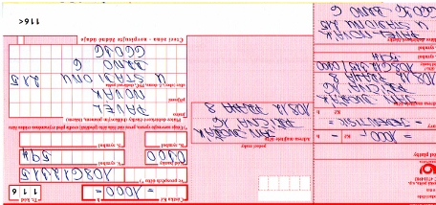
Tahle složenka slouží k tomu, když chceš poslat balík na dobírku, ale peníze od příjemce chceš poslat rovnou na účet.
Pan Novák posílá na dobírku balík v hodnotě 1000,- korun panu Dvořákovi a peníze chce prostřednictvím pošty poslat na svůj účet.
Zpět na všechny složenky

Slide 10
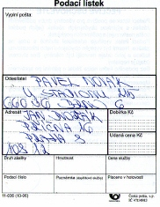
Hlavním posláním podacího lístku je to, že v případě ztráty dopisu, balíku, zkrátka každé poštovní zásilky je možné žádat poštu o dohledání zásilky, případně žádat o proplacení hodnoty zásilky poštou.
Pan Novák chce mít jistotu, že když se zásilka pro pana Dvořáka ztratí, může žádat poštu o odškodnění.
Zpět na všechny složenky

Slide 11
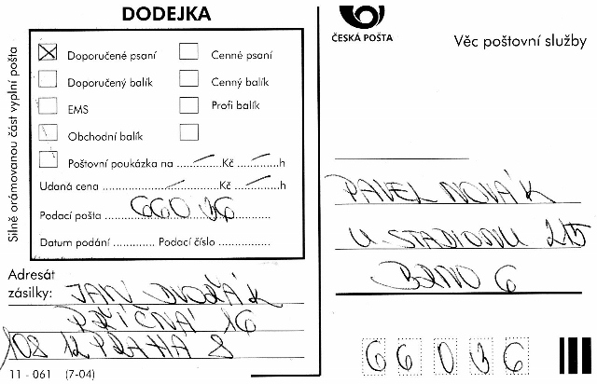
Pokud chcete mít jistotu, že zásilka, balík došly, vyplňte dodejku a dostanete zprávu o tom, že zásilka skutečně došla na místo.
Panu Novákovi přijde zpráva, že pan Dvořák doporučený dopis od pana Nováka skutečně dostal.
Zpět na všechny složenky

Slide 12
Úkol pro každého.
Učitel rozdá všem žákům všechny typy složenek, které jsme si zde představili a vaším úkolem bude všechny složenky správně vyplnit. Posílejte balíky, doporučené dopisy, obyčejné dopisy i peníze tak, abyste si vyzkoušeli co nejvíce variant při vyplňování složenek.
Zpět na složenky
Ukonči prezentaci

Slide 16
Zdroje
http://www.ceskaposta.cz/cz/sluzby/penezni-sluzby/cr/postovni-poukazka-a-id254/
Archív autora

